Slide 1
Краткие сведения о методической разработке
ФИО: Груднина Елена Леонидовна
Название работы: Устройства ввода и вывода информации
Предметная область: Информатика
Организация: МАУ ДО «ДДЮТ имени Е.А. Евтушенко» МО г.Братска
Год выполнения: 2018
Цель: организовать контроль знаний обучающихся по теме «Устройства ввода и вывода информации» в игровой форме
Задачи:
- закрепление полученных ранее знаний в игровой форме
укрепление мотивации к изучению предмета информатики
Методическая новизна: применение интерактивной презентации, позволяющей в игровой форме проверить и актуализировать знания обучающихся
Дополнительно: перемещение между слайдов осуществляется с помощью кнопок. Обучающимся предлагается пройти 4 тестовых вопросы, решить 4 ребуса и 4 анаграммы + 2 вопроса. Структуру подачи заданий педагог может организовать на свое усмотрение.

Slide 2
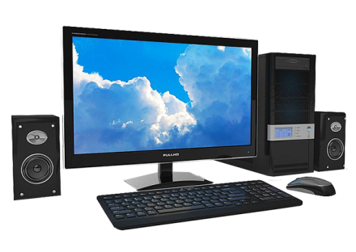
Устройства ввода и вывода информации
Автор: Груднина Елена Леонидовна
МАУ ДО «ДДЮТ» МО г.Братска

Slide 3
Анаграммы
Устройства ввода и вывода информации
Тест
1
2
3
4
1
2
3
4
Ребусы
1
2
3
4
Вопросы
1
2

Slide 4
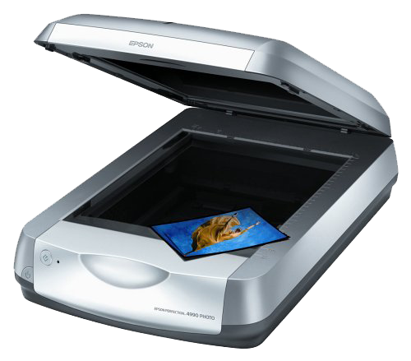
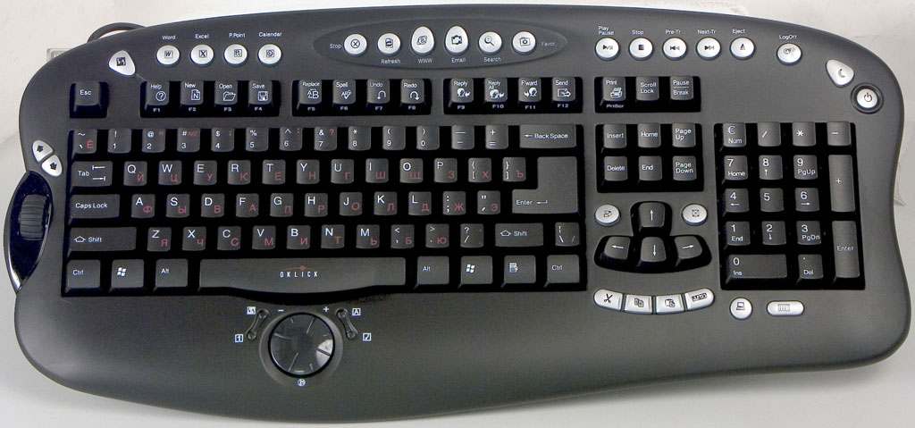
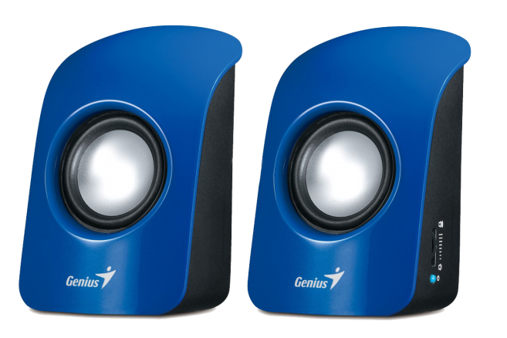
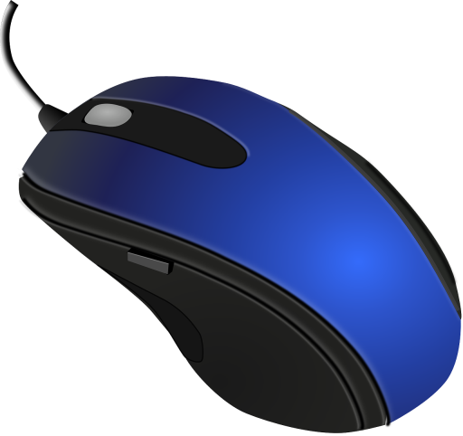
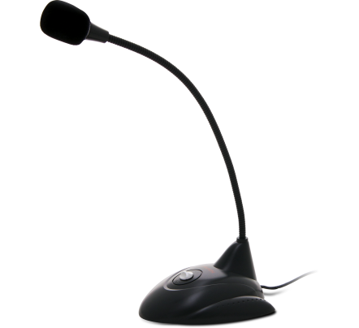
Выберите устройство вывода информации:
Верно

Slide 5
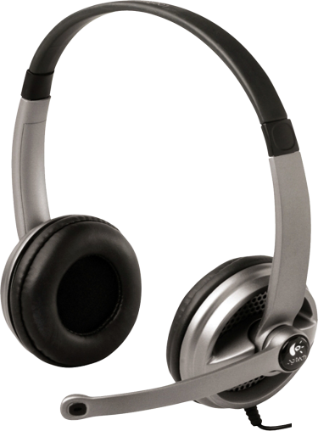
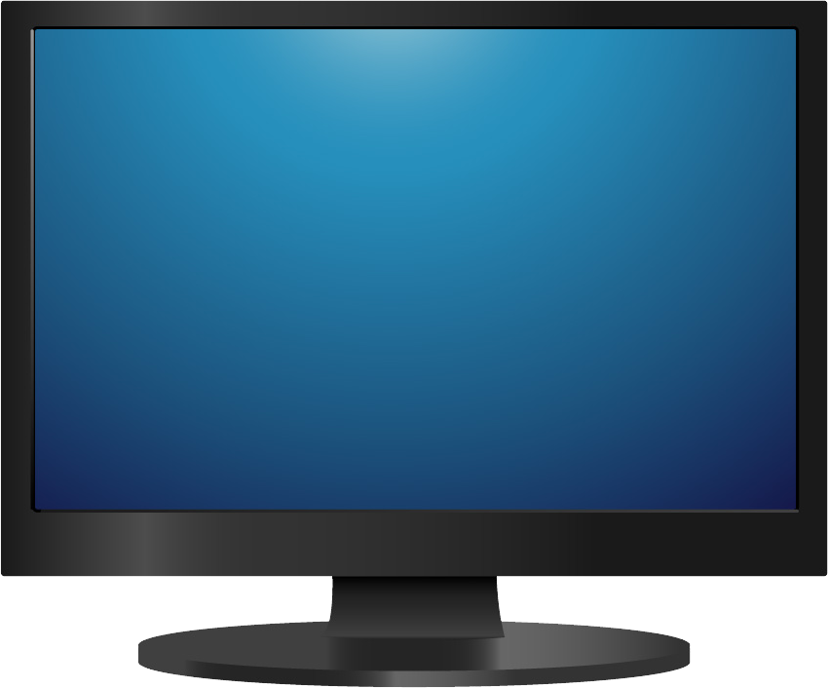

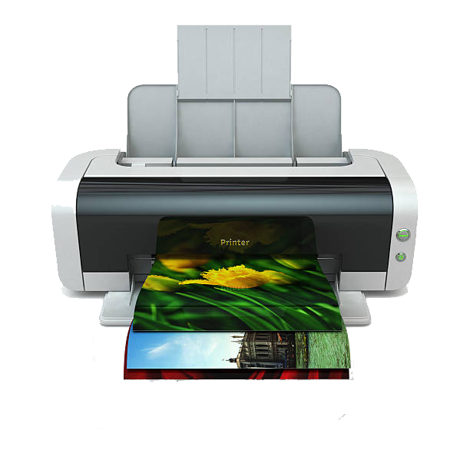
Выберите устройство ввода информации:
Верно

Slide 6
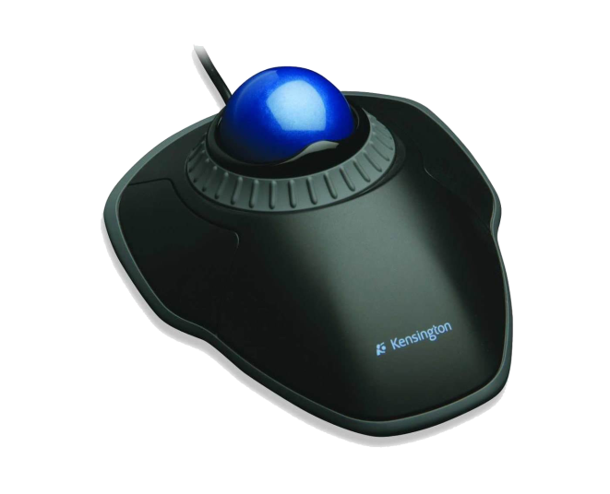
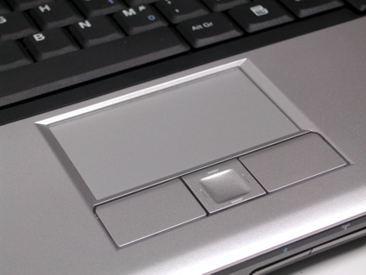
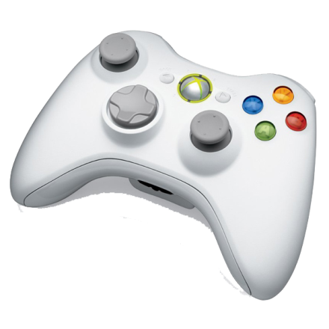
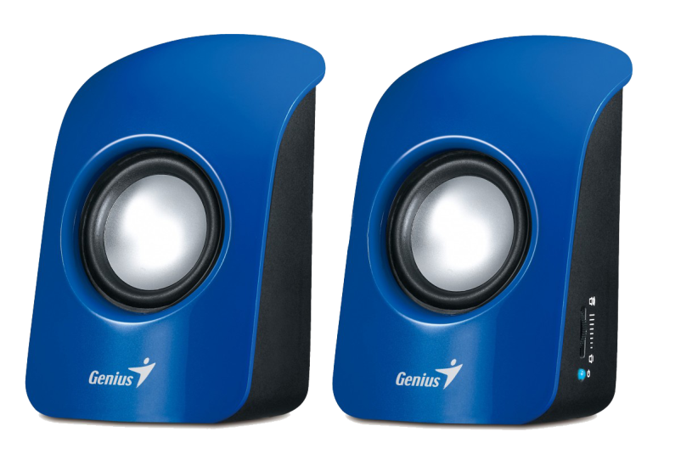

Выберите устройство ввода ТРЕКБОЛ:
Трекбол

Slide 7
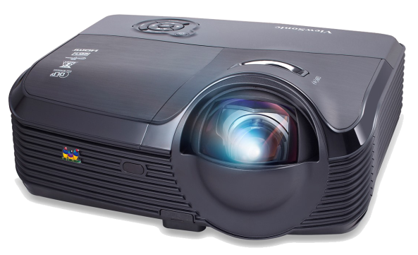
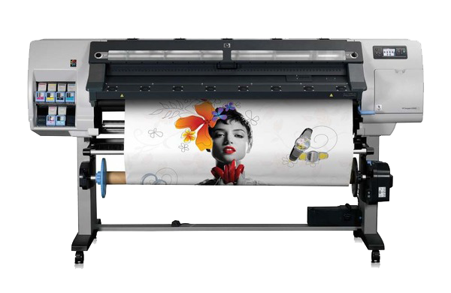
Выберите устройство вывода ПЛОТТЕР:
Плоттер

Slide 8
Анаграммы: собери слово
О
Р
О
М
Н
Т
И
Фото

Slide 9
Анаграммы: собери слово
Е
Н
Т
Р
И
П
Р
Фото

Slide 10
Анаграммы: собери слово
А
С
Е
Н
К
Р
Фото

Slide 11
Анаграммы: собери слово
А
Т
П
Д
Ч
А
Фото

Slide 12

Ребусы
МАСКА СНЕГ Р

Slide 13

Ребусы
ПРИЧЕСКА Н ТЕРМОС

Slide 14


Ребусы
КАМЫШИ ШЬ

Slide 15

Ребусы
МОРЖ ПНИ ТОРТ

Slide 16
ВЕРНО или НЕВЕРНО
ВОПРОС | ВЕРНО | НЕВЕРНО
Сканер – это устройство для вывода информации на печать
Монитор – это устройство для вывода изображения на экран
ДА
НЕТ

Slide 17
ВЕРНО или НЕВЕРНО
ВОПРОС | ВЕРНО | НЕВЕРНО
Дигитайзер – это световое перо+ планшет
Проектор – это устройство для ввода информации
ДА
НЕТ

